Slide 1


Slide 2
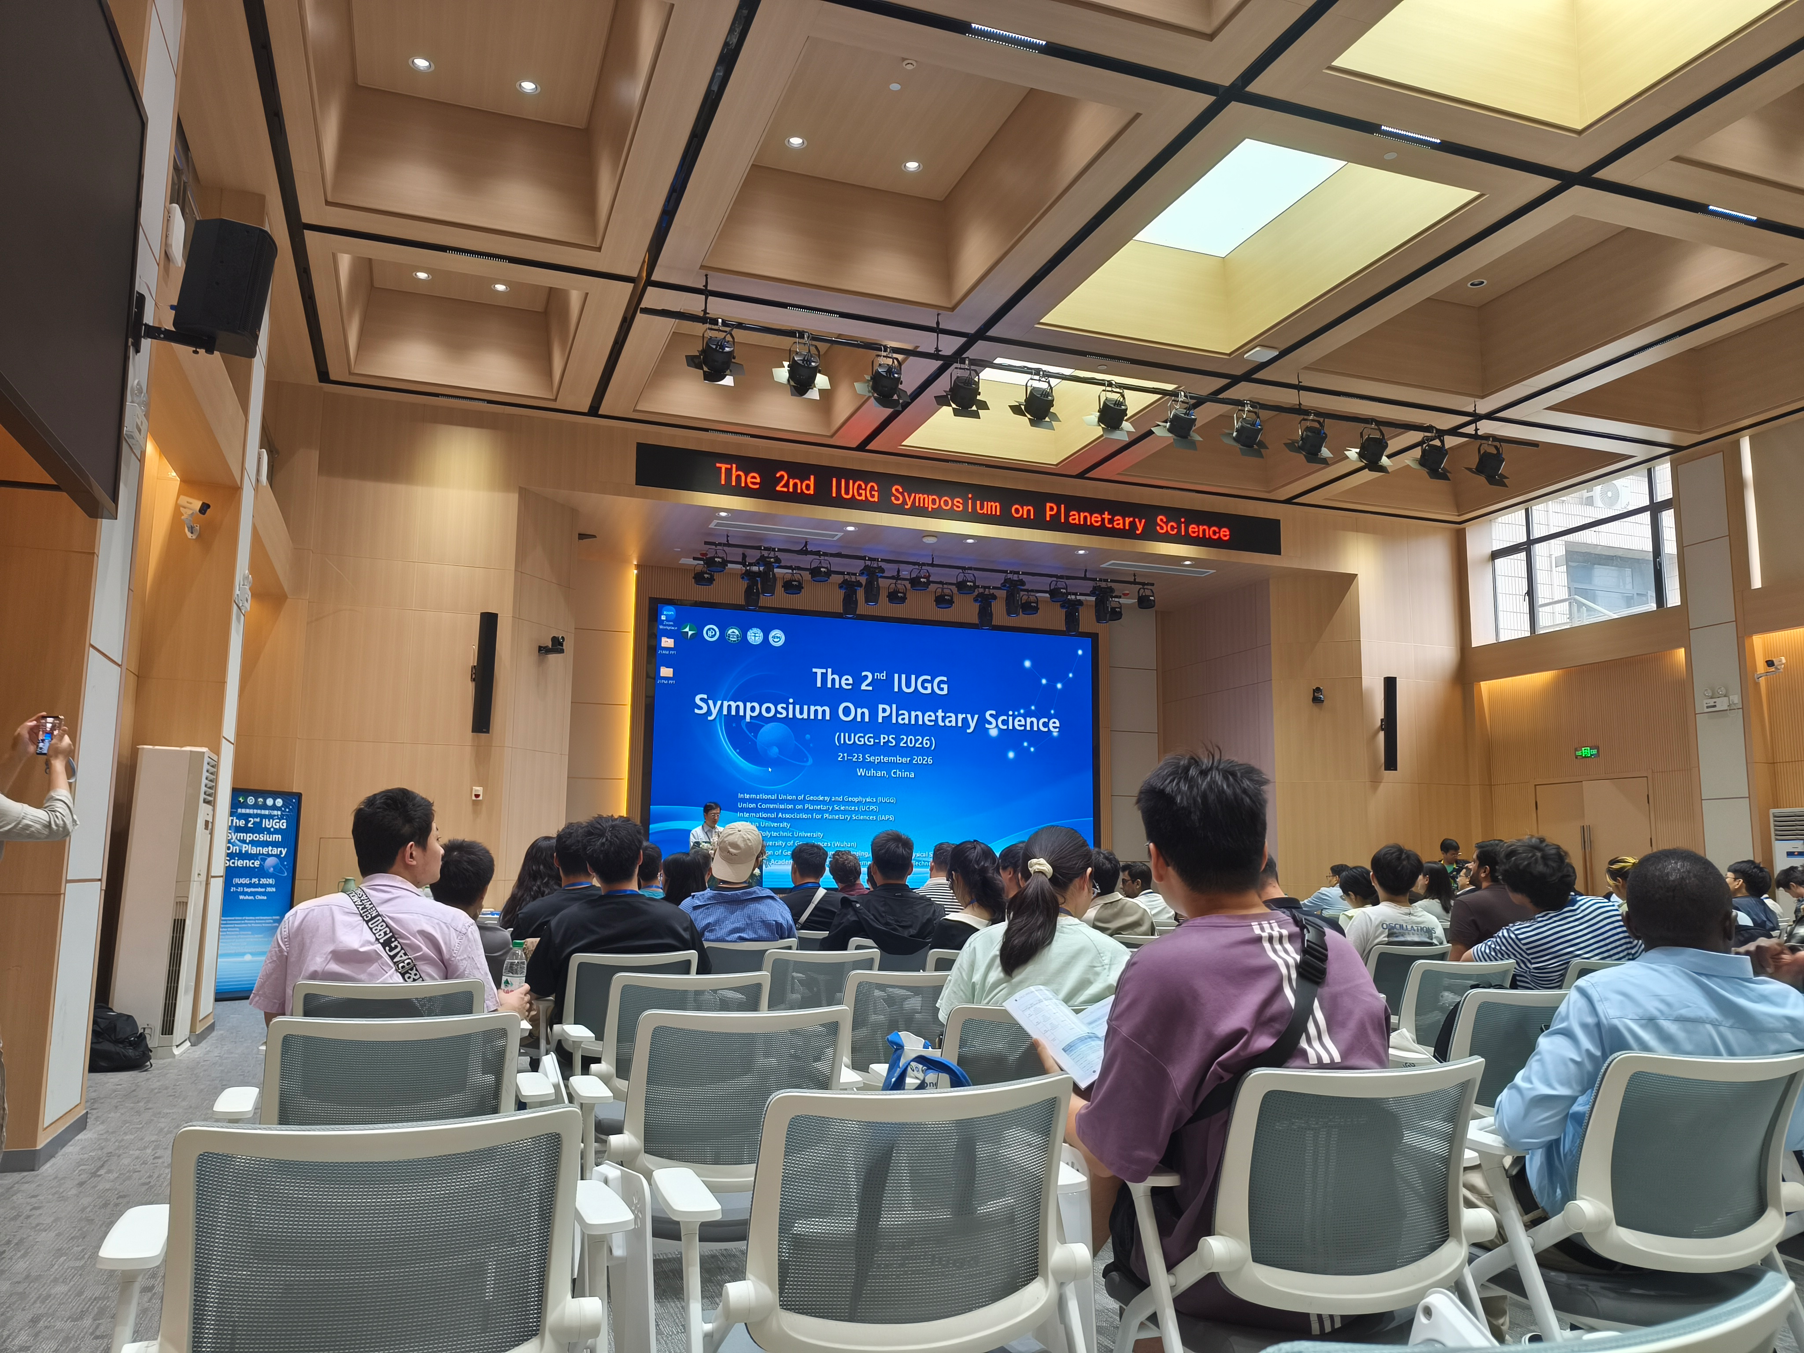
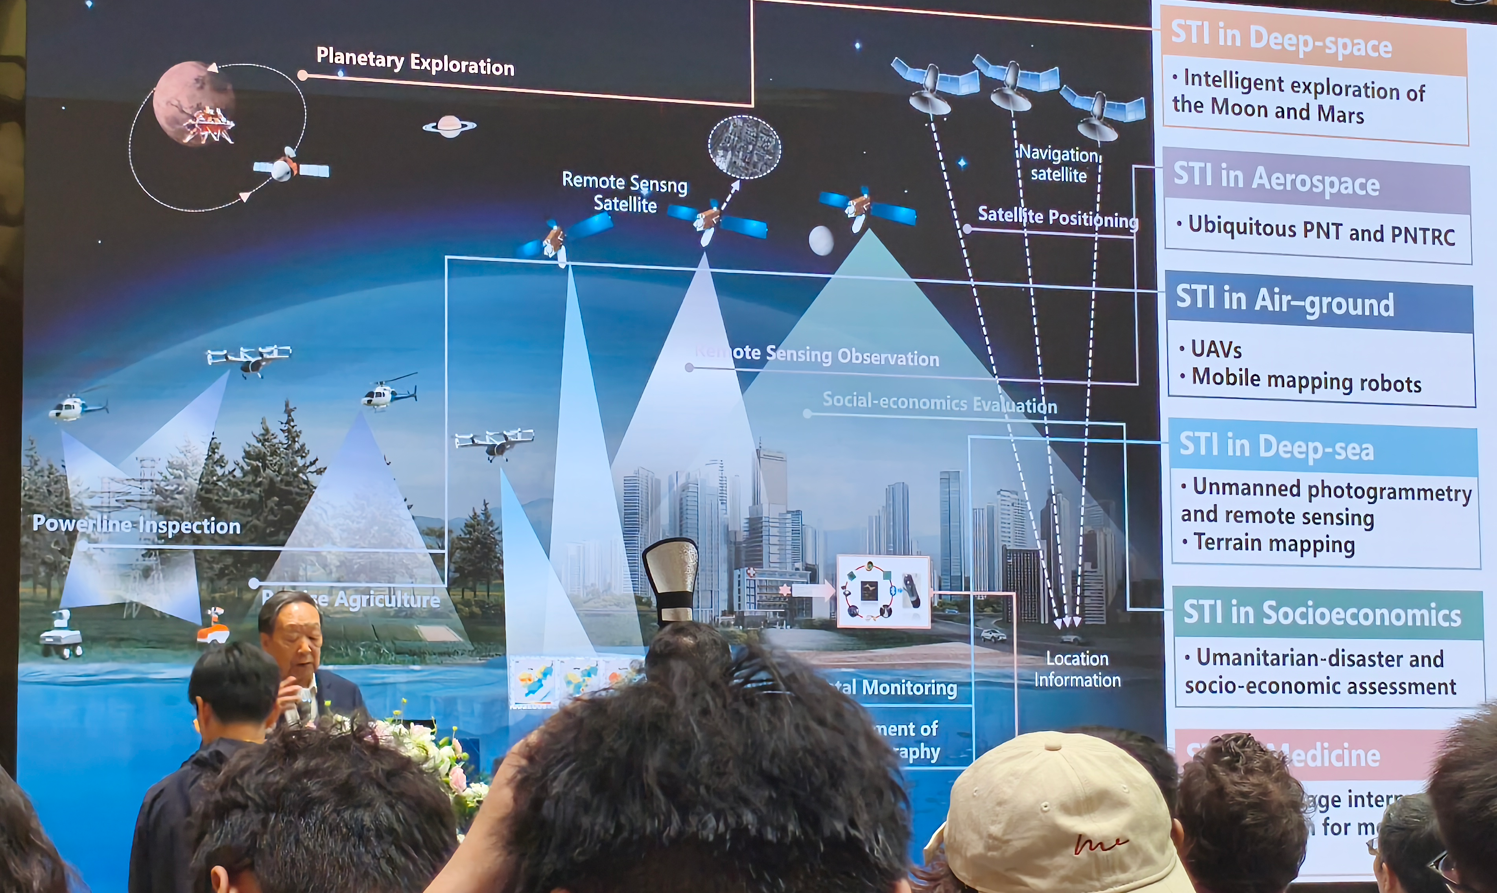
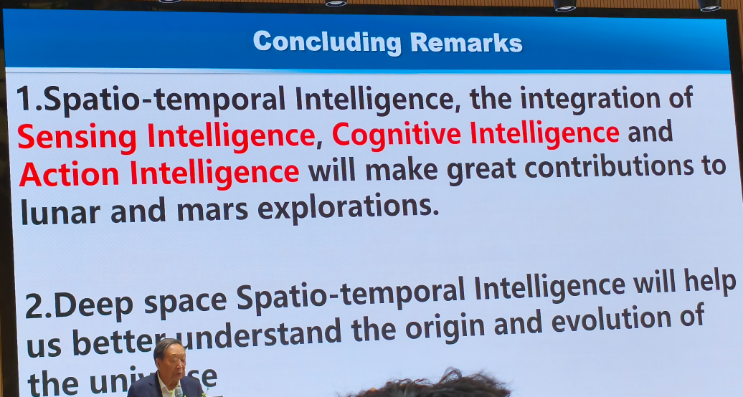
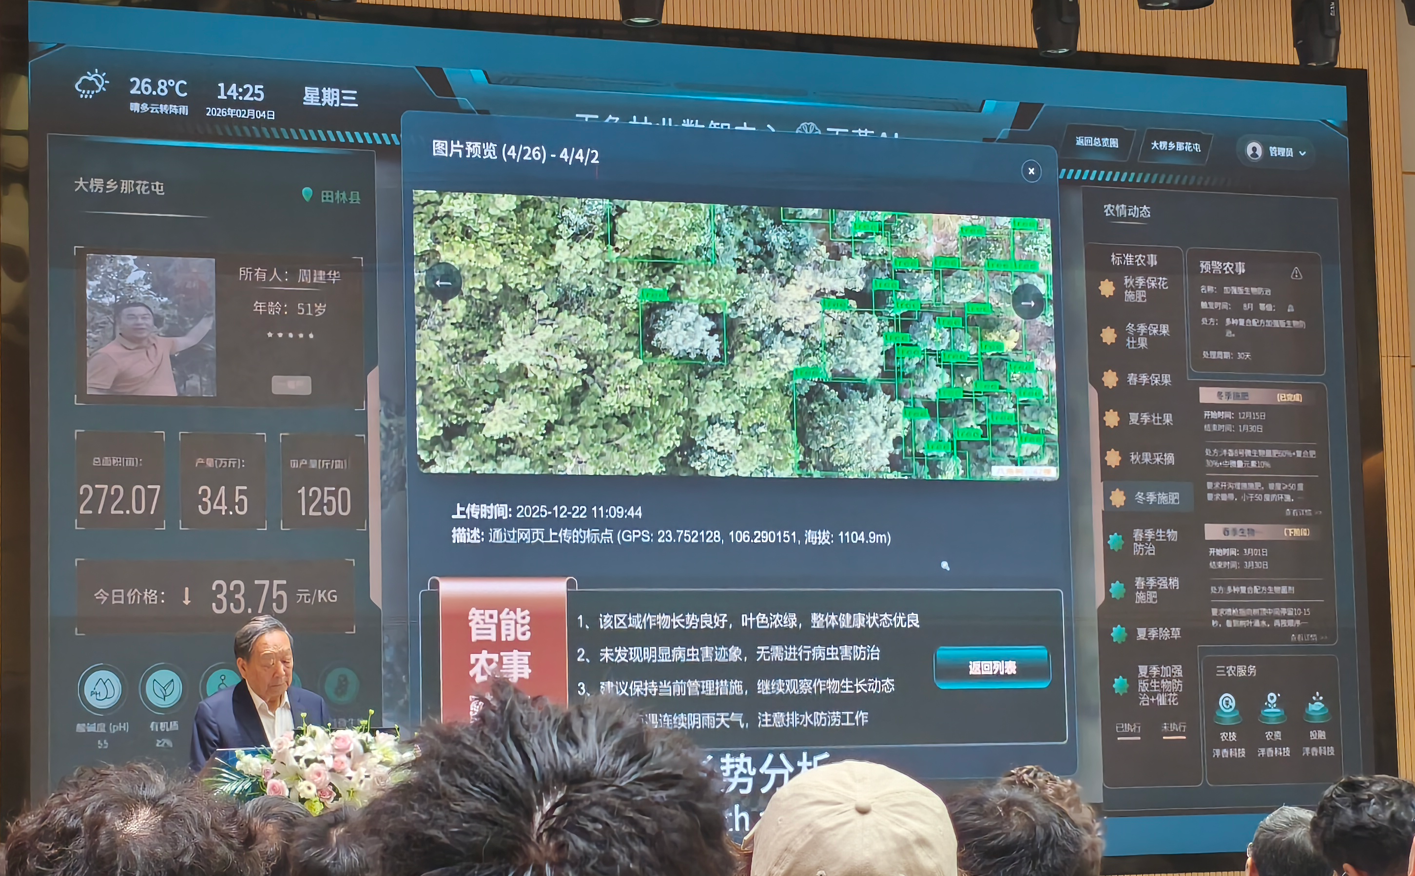
1. 李德仁：Space-Time Intelligence，STI
感知智能、认知智能和行动智能
用在了农业种植、野生动物监测

Slide 3
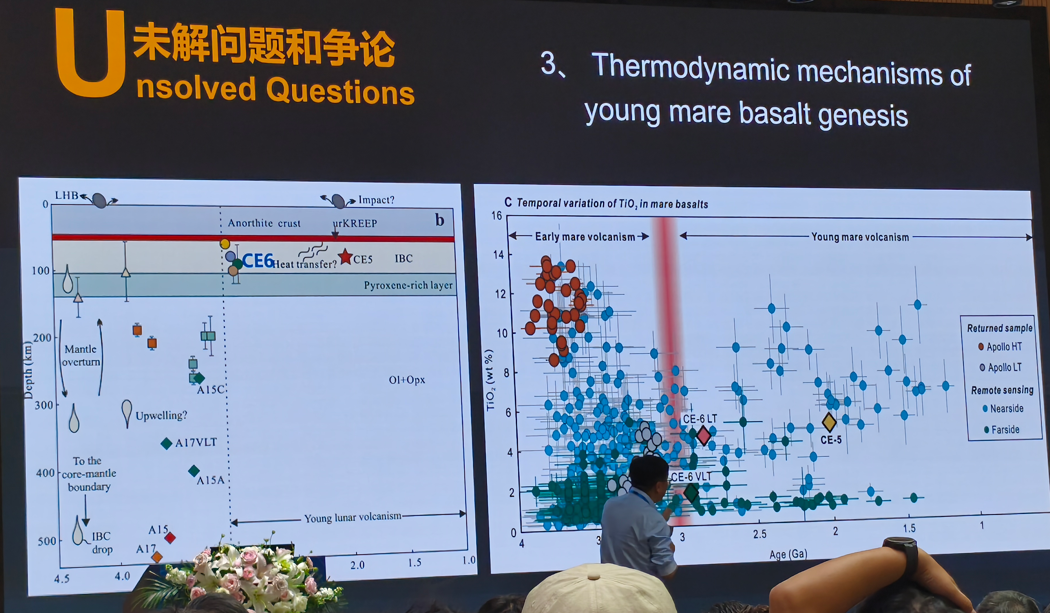
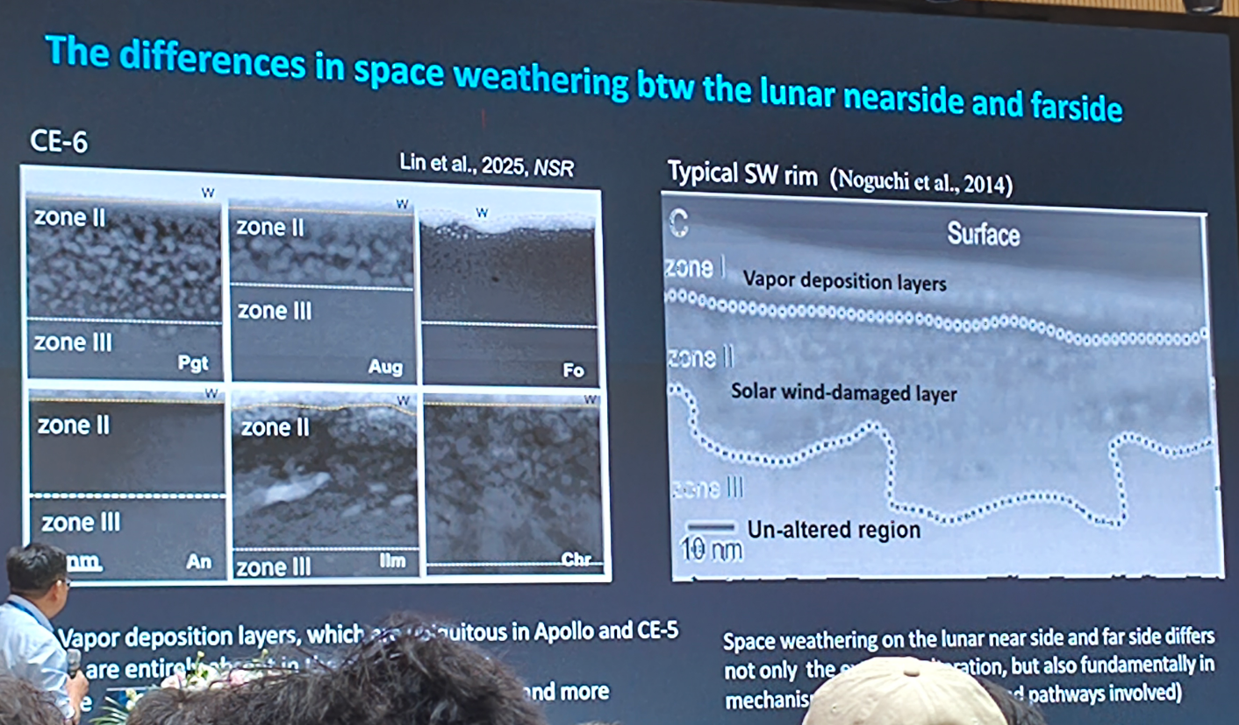
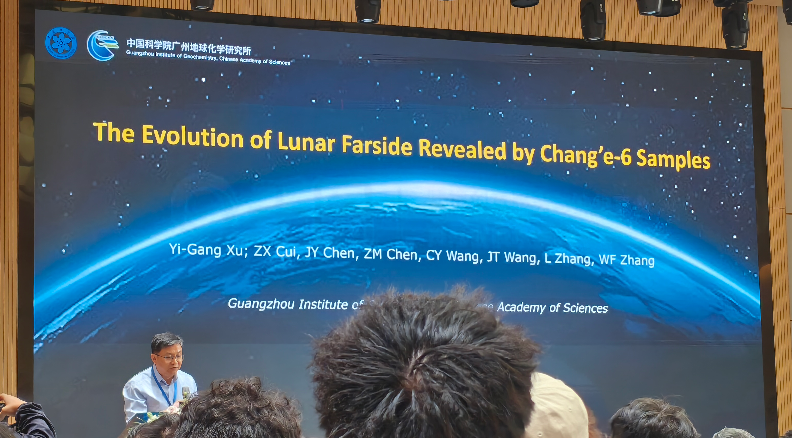
2. 徐义刚｜月球嫦娥五号、六号“正背面差异”
地化地质、遥感卫星等多数据相结合
月球正面样本（阿波罗、月球号、CE-5）
背面样本：CE-6
月球正面和背面的空间风化差异，在机制和路径上存在根本性差异
——背面没有最外层的蒸汽沉积层

Slide 4
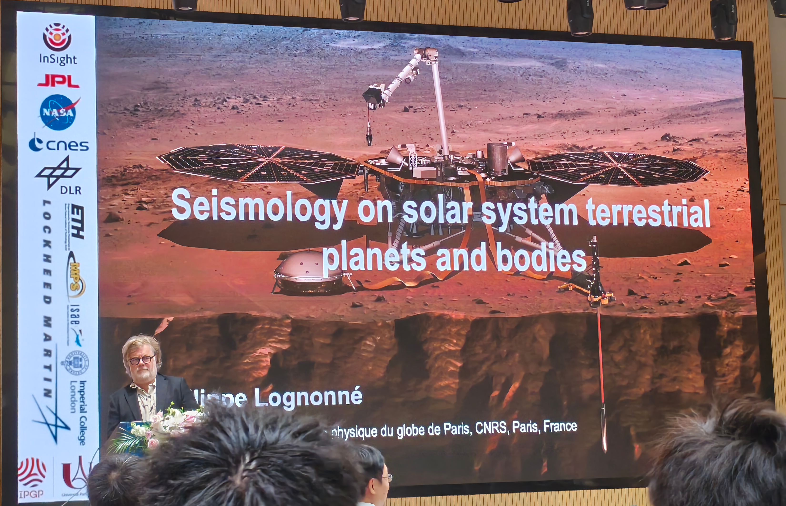
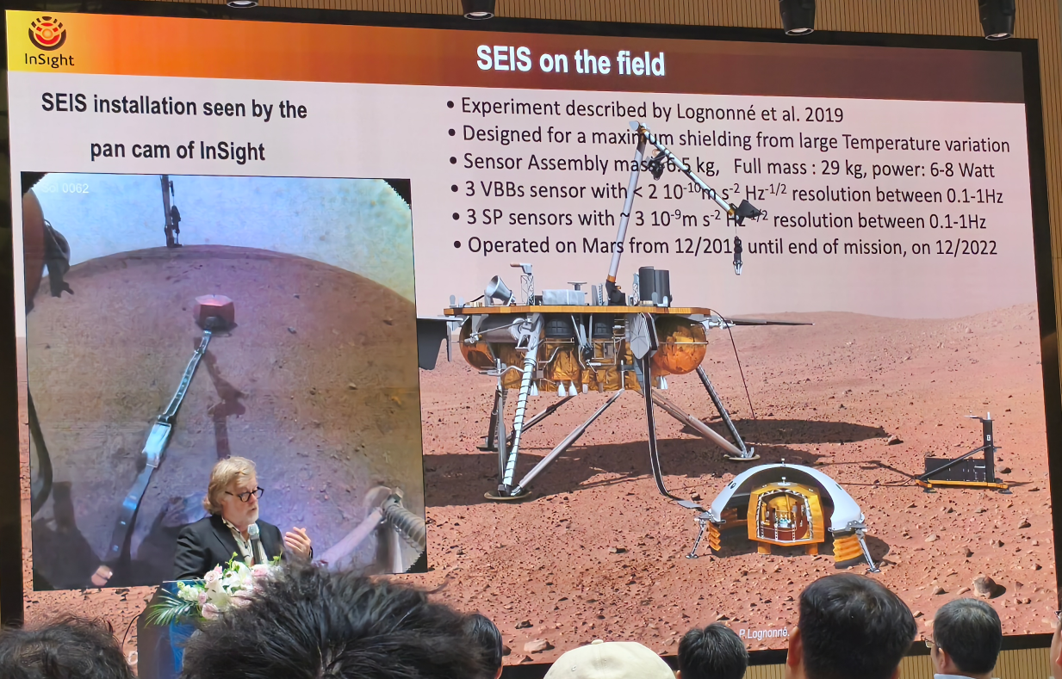
3. Philippe Lognonné｜InSight：火星地震学
探索号火震仪的安装

Slide 5
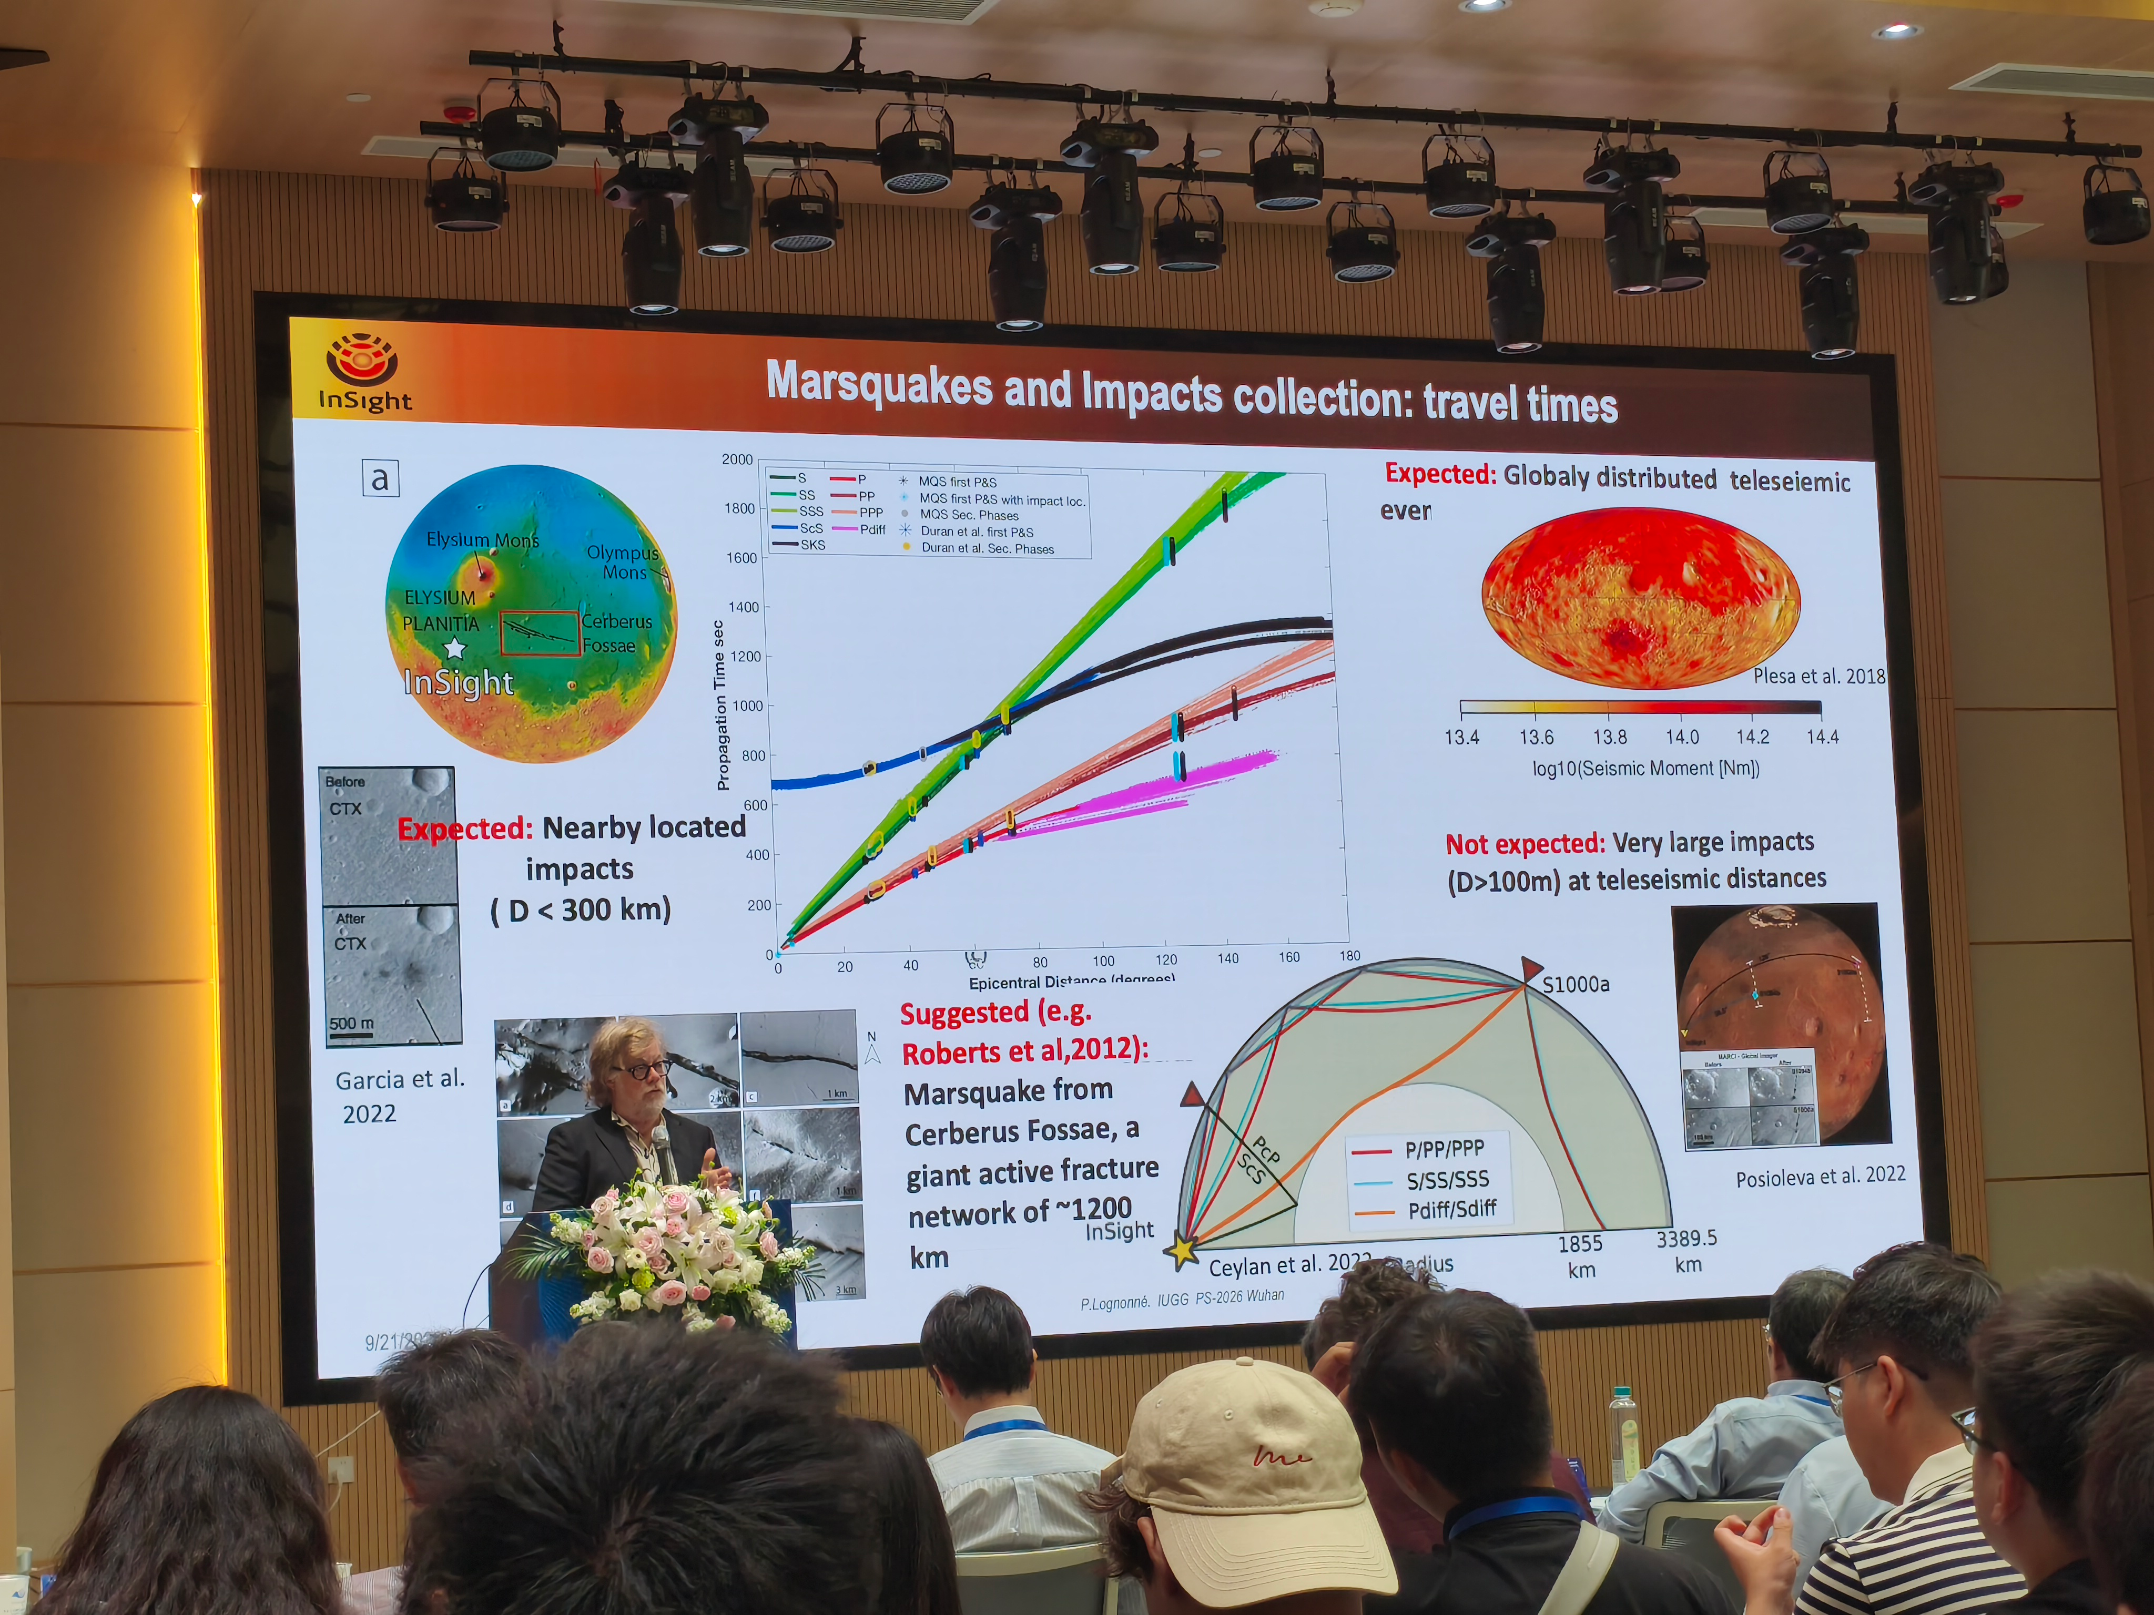
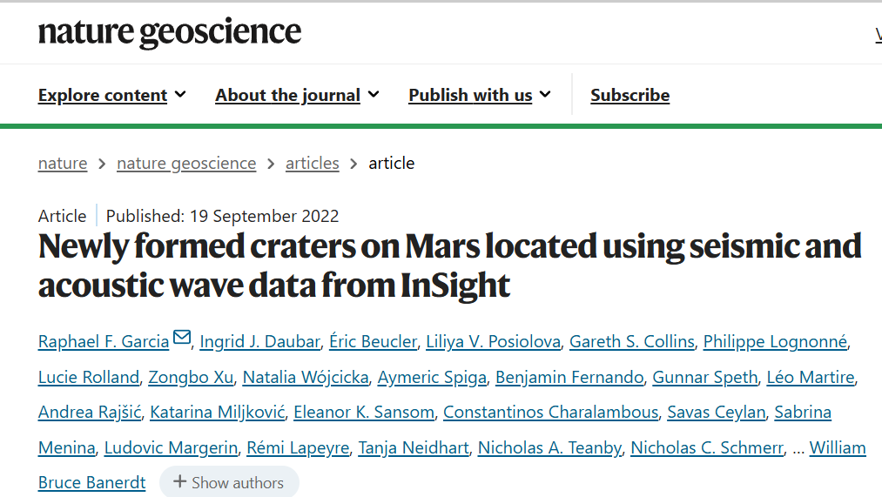
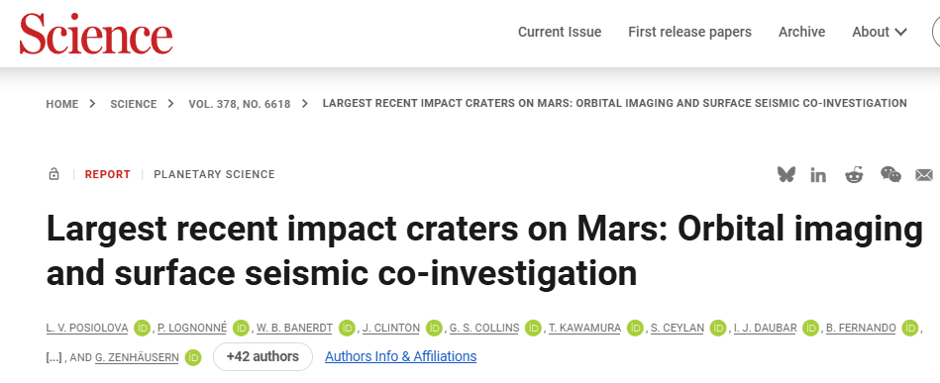
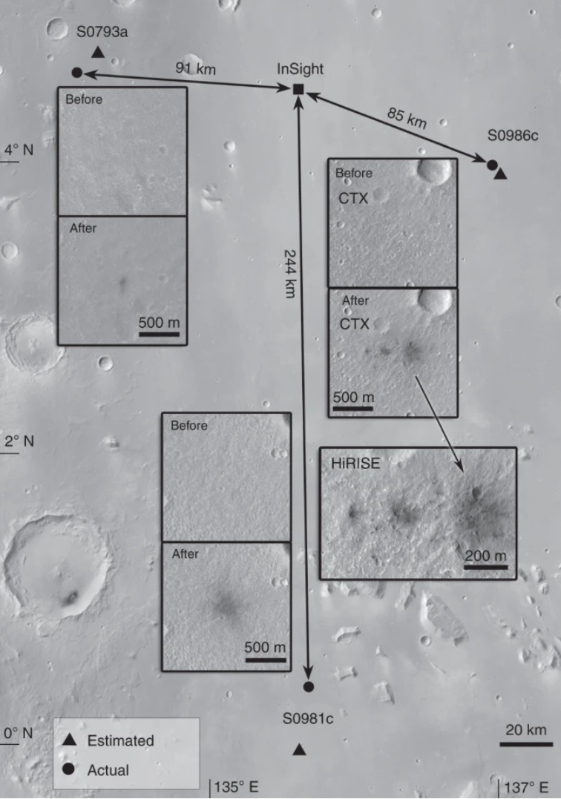
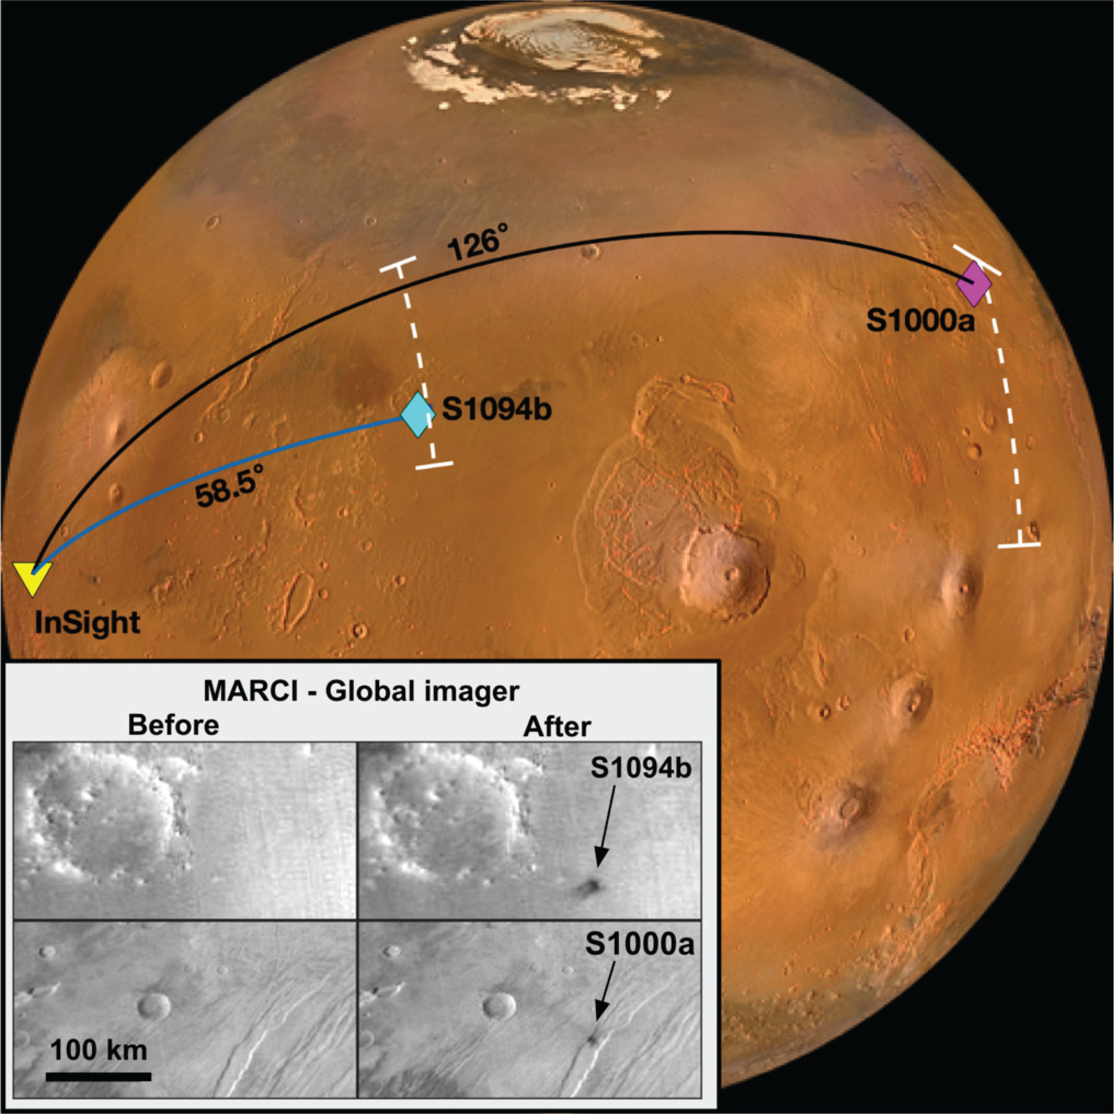
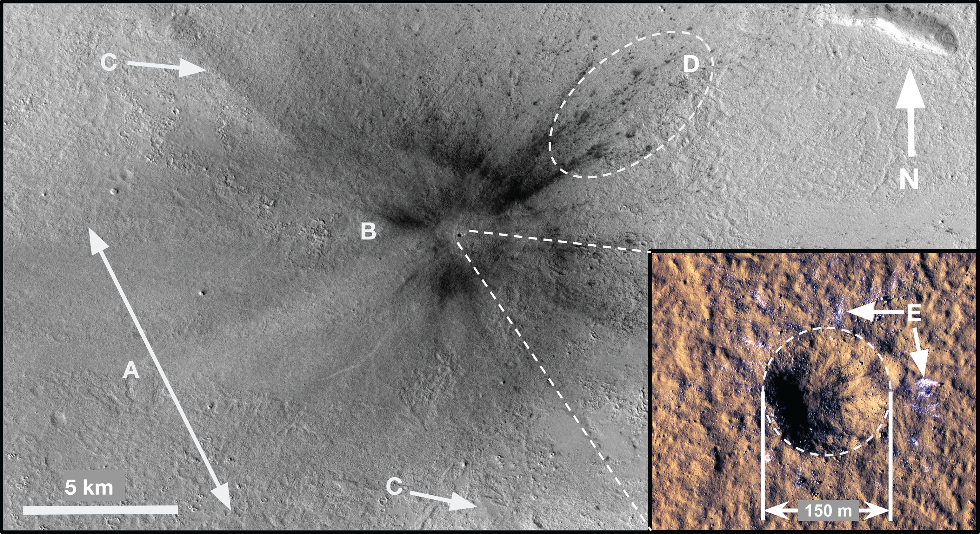
3. Philippe Lognonné｜InSight：火星地震学
思路一
定位：insight+卫星影像
进一步用面波研究地壳

Slide 6
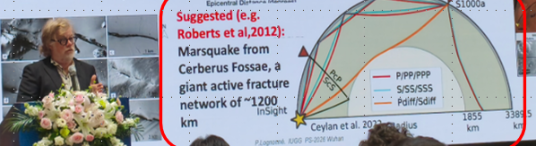
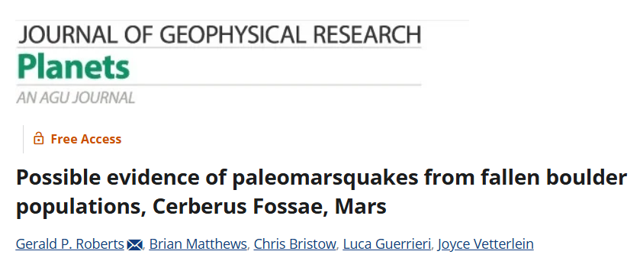
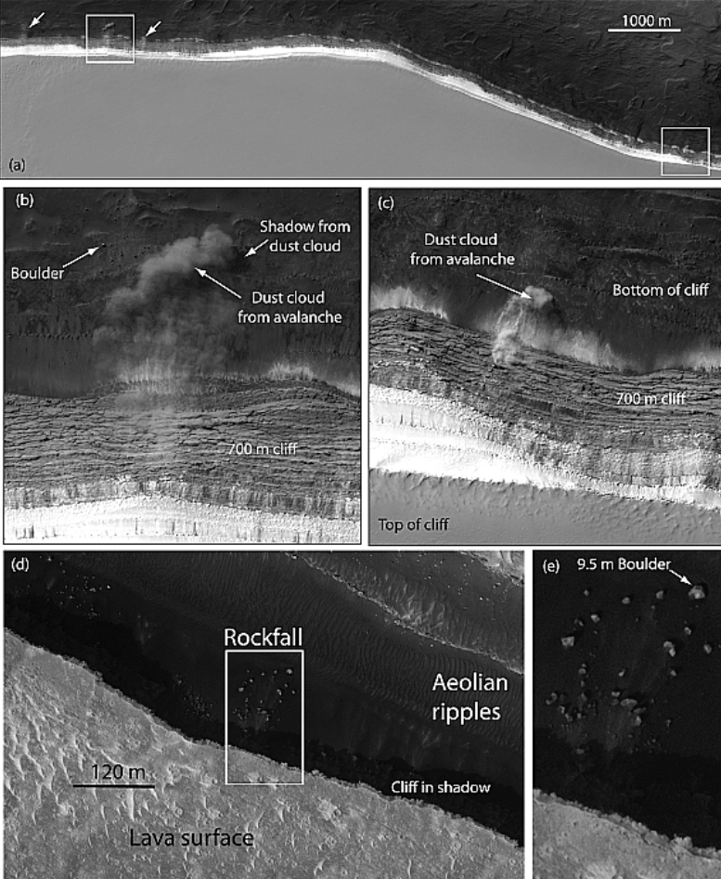
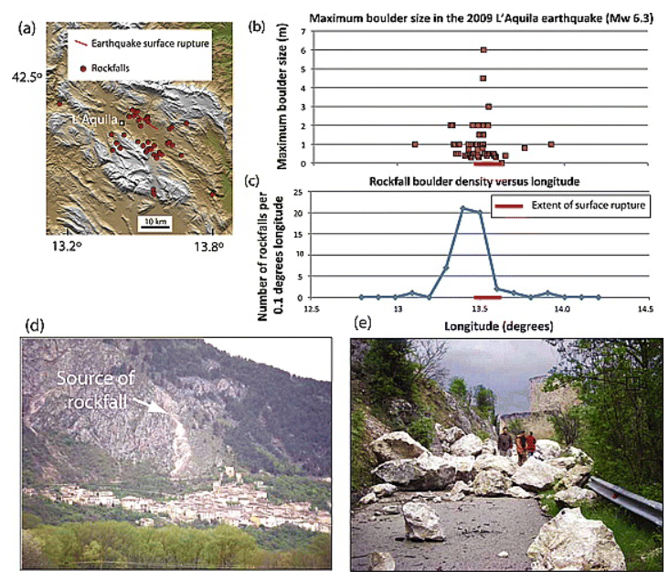
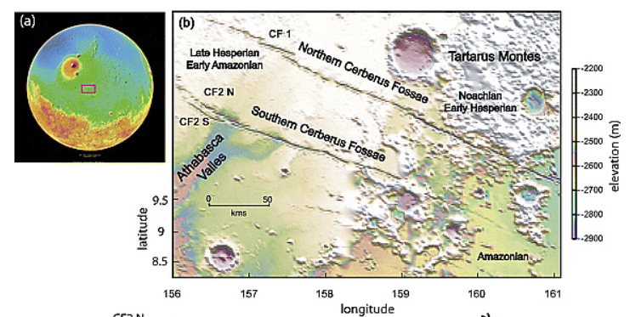
3. Philippe Lognonné｜InSight：火星地震学
探索号火震仪的安装
Cerberus Fossae
地质 + 遥感先指出一个可能活动的构造带
→ InSight 检测火震
→ 地震学定位与地质结构发生对应
1200 km 的巨大裂谷/裂隙系统
思路二
地球上的类比：
Cerberus Fossae
岩崩

Slide 7
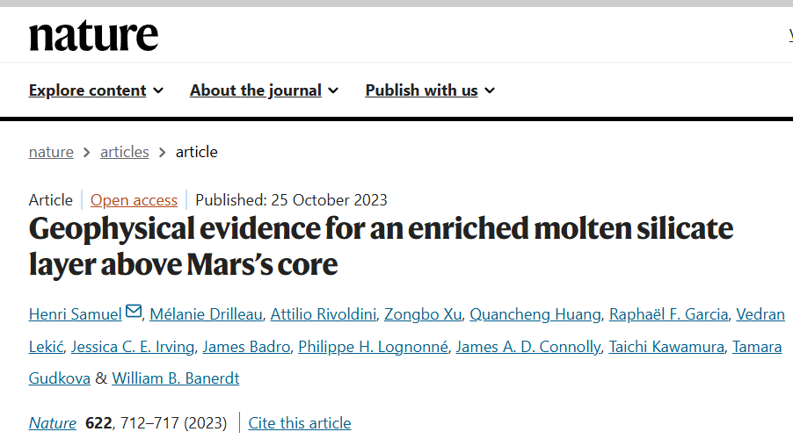
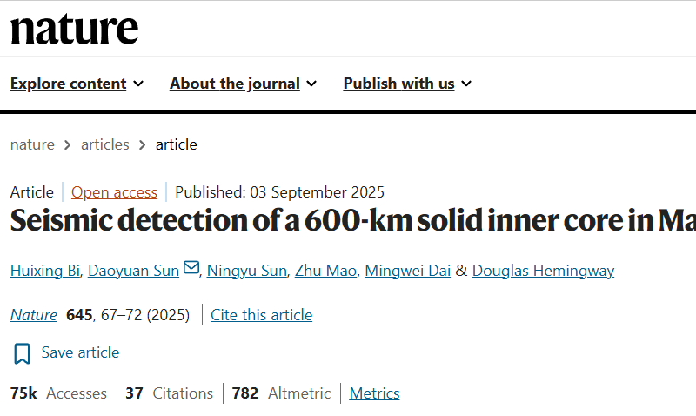
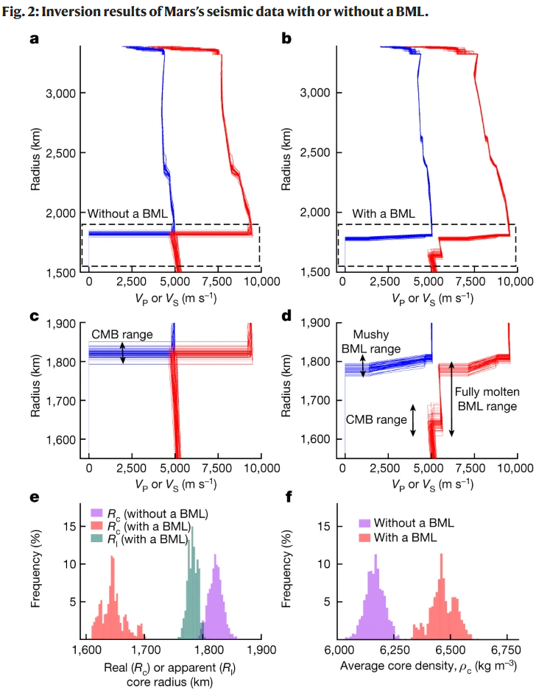
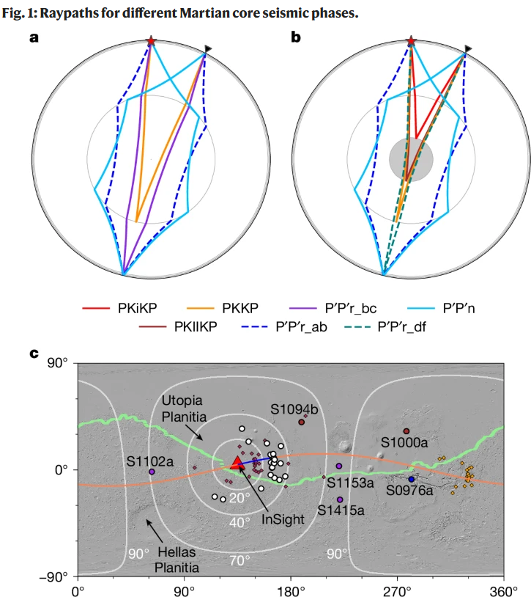
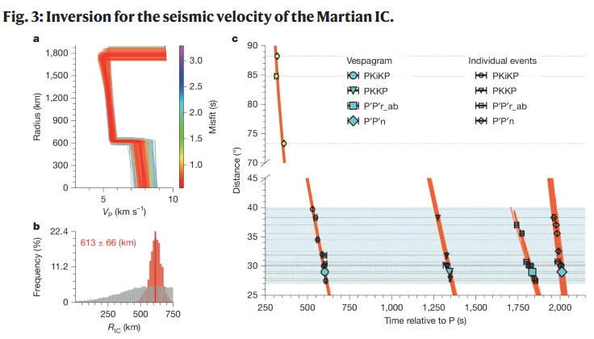
3. Philippe Lognonné｜InSight：火星地震学
得到独立于火震仪数据的近/远地震定位后：
1D结构成像 or 火星内部结构

Slide 8
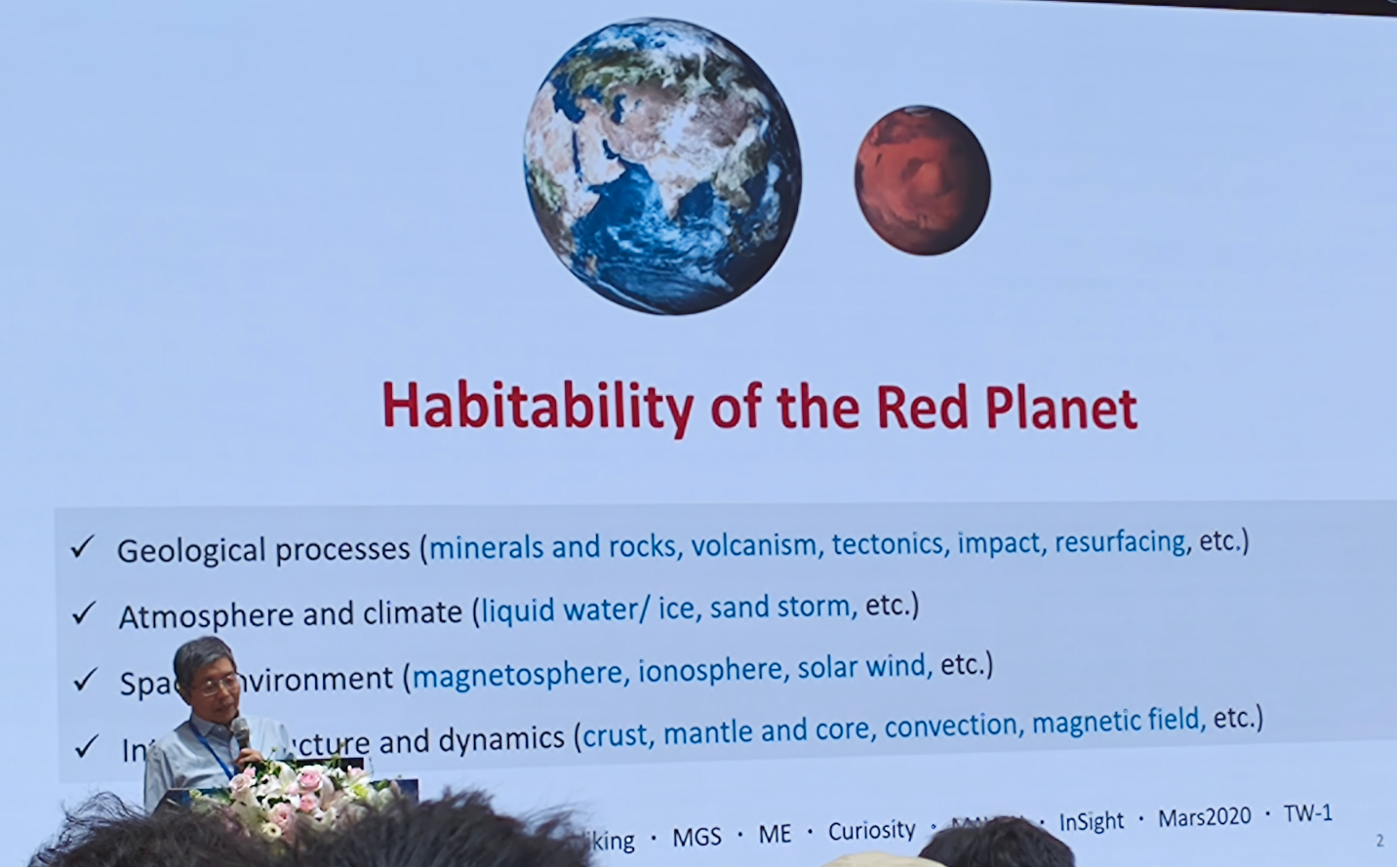
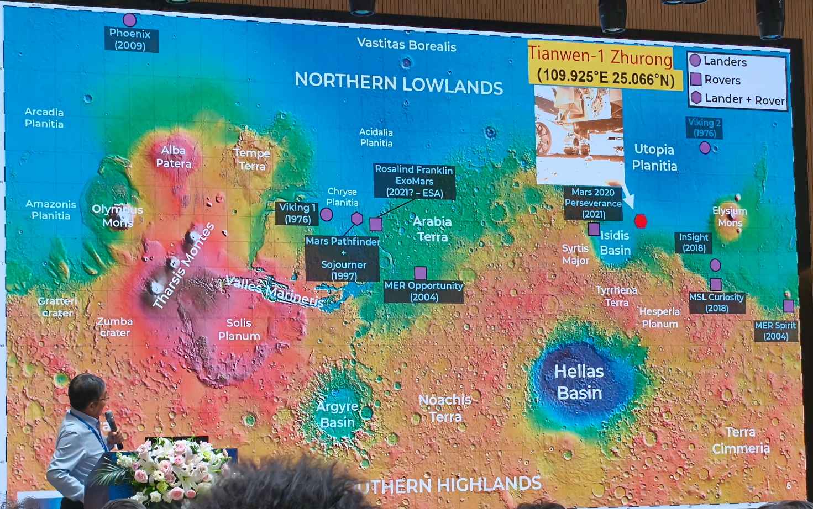
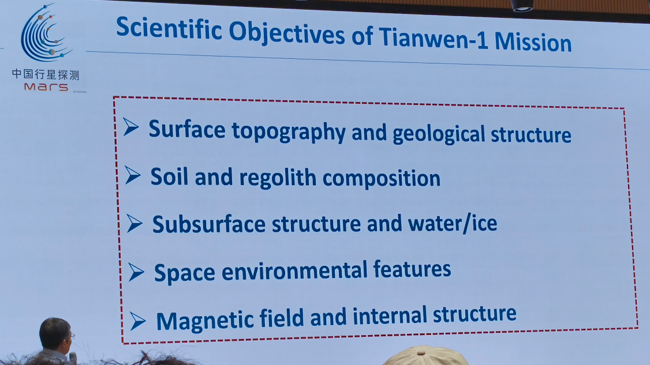
4. 潘永信｜天问一号/祝融：火星浅部/宜居性

Slide 9
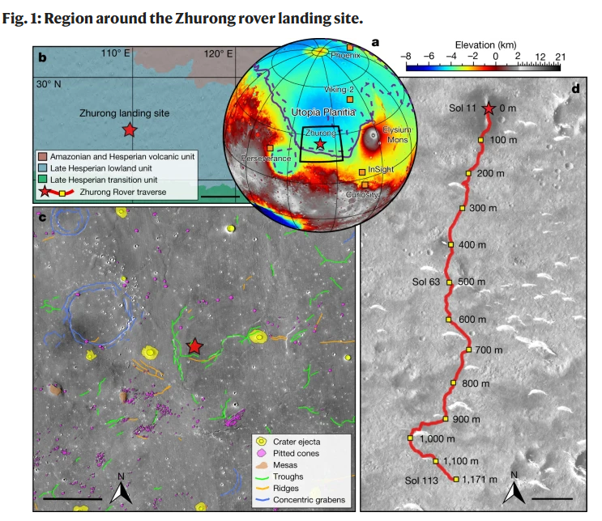
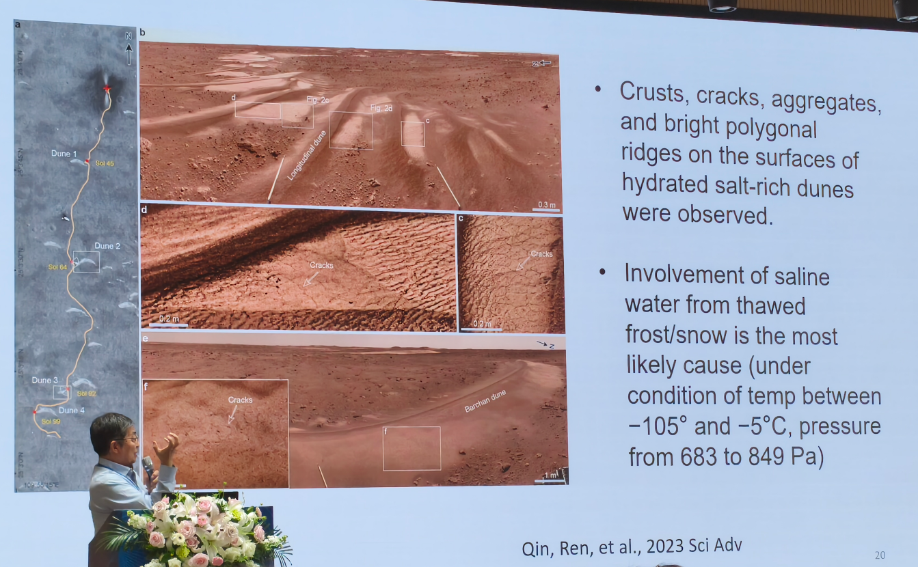
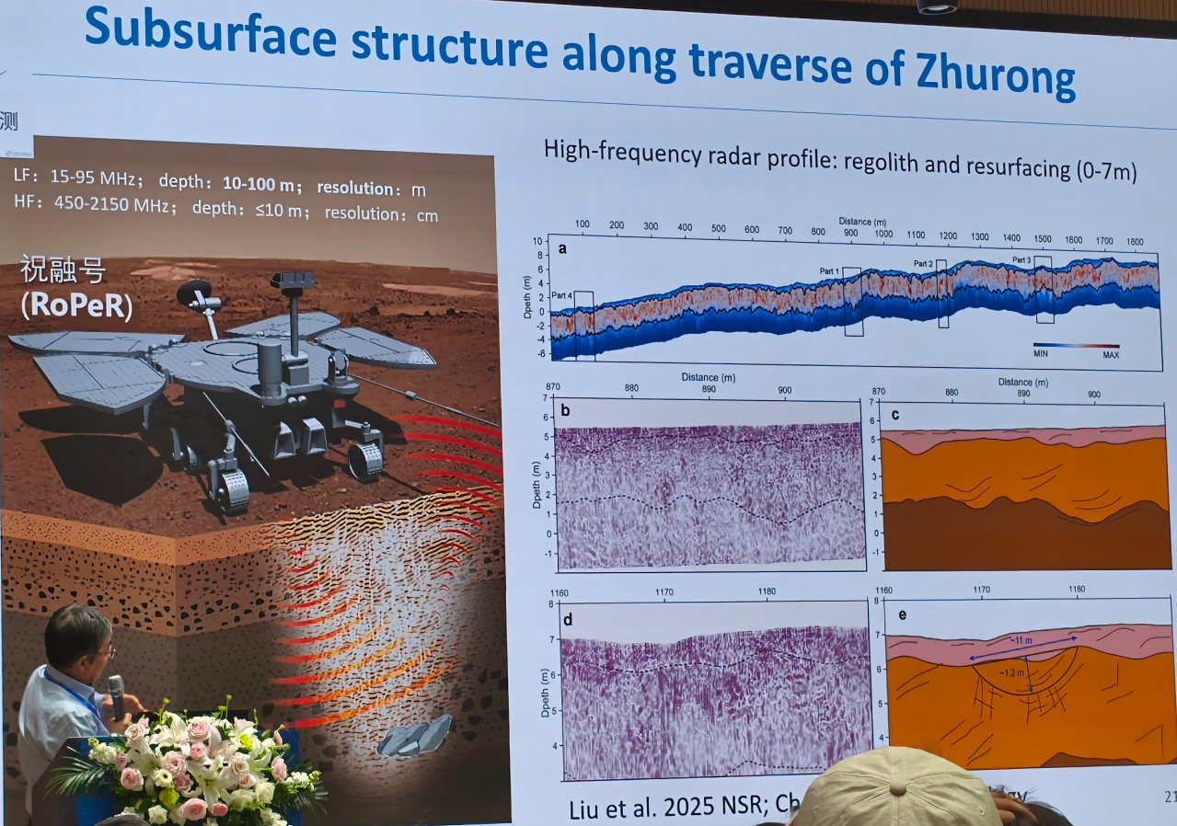
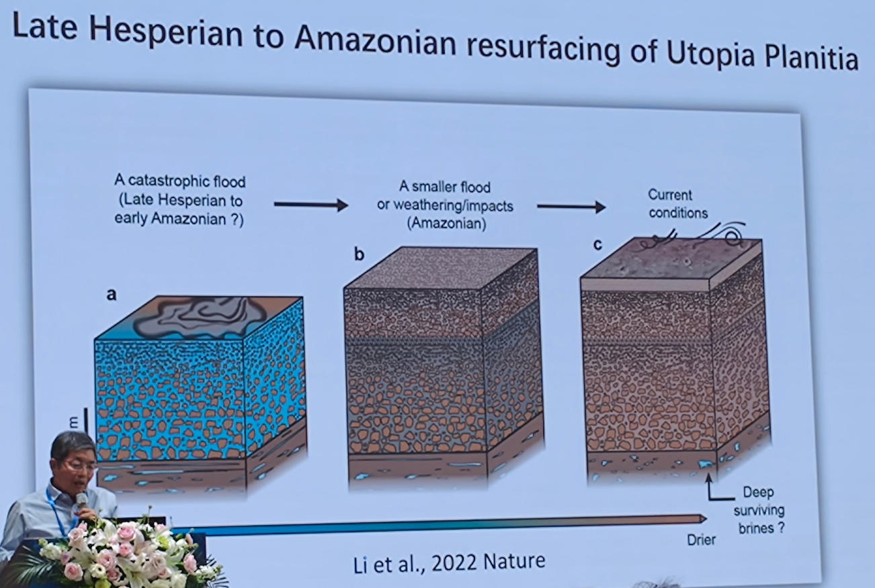
4. 潘永信｜天问一号/祝融：火星浅部/宜居性
Li et al. 2022 nature
祝融携带的GPR探地雷达：乌托邦平原浅部的层状结构，相关研究讨论了多期沉积、洪水及后期改造
多频带的GPR

Slide 10
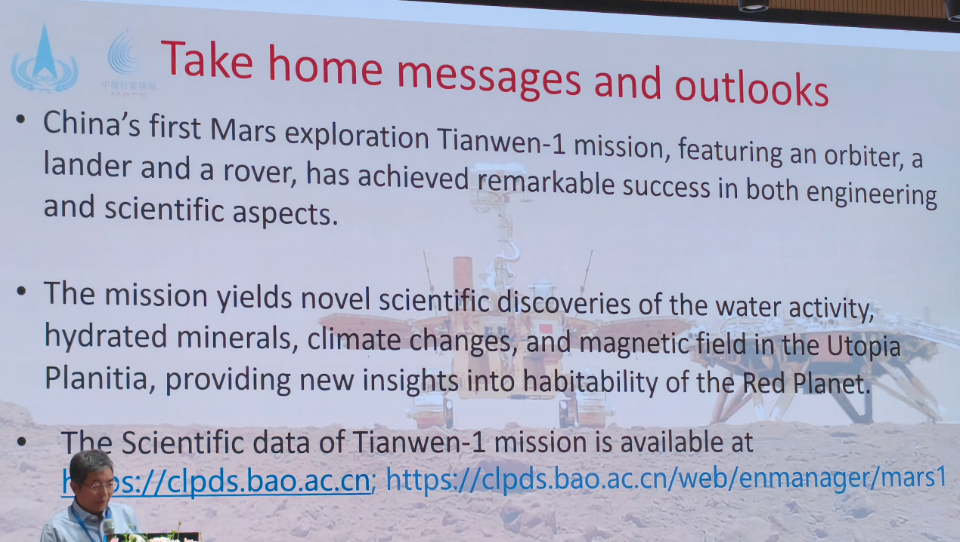
4. 潘永信｜天问一号/祝融：火星浅部/宜居性

Slide 11
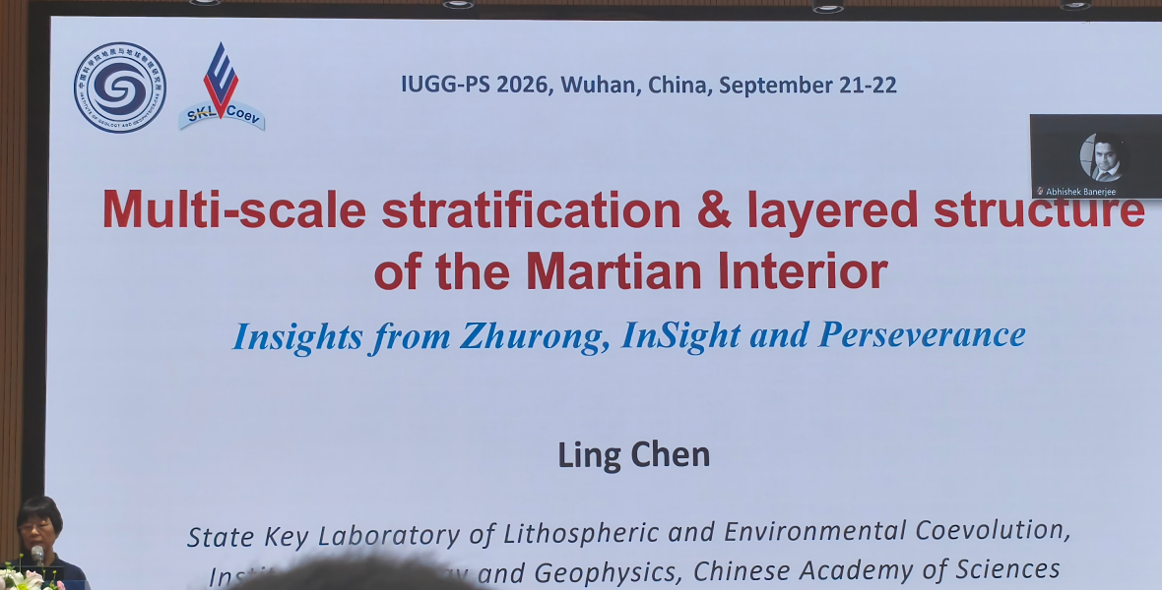
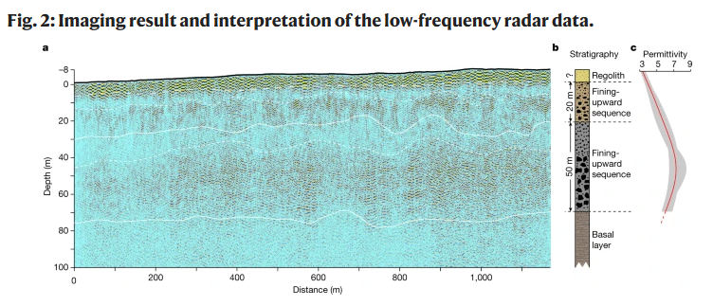
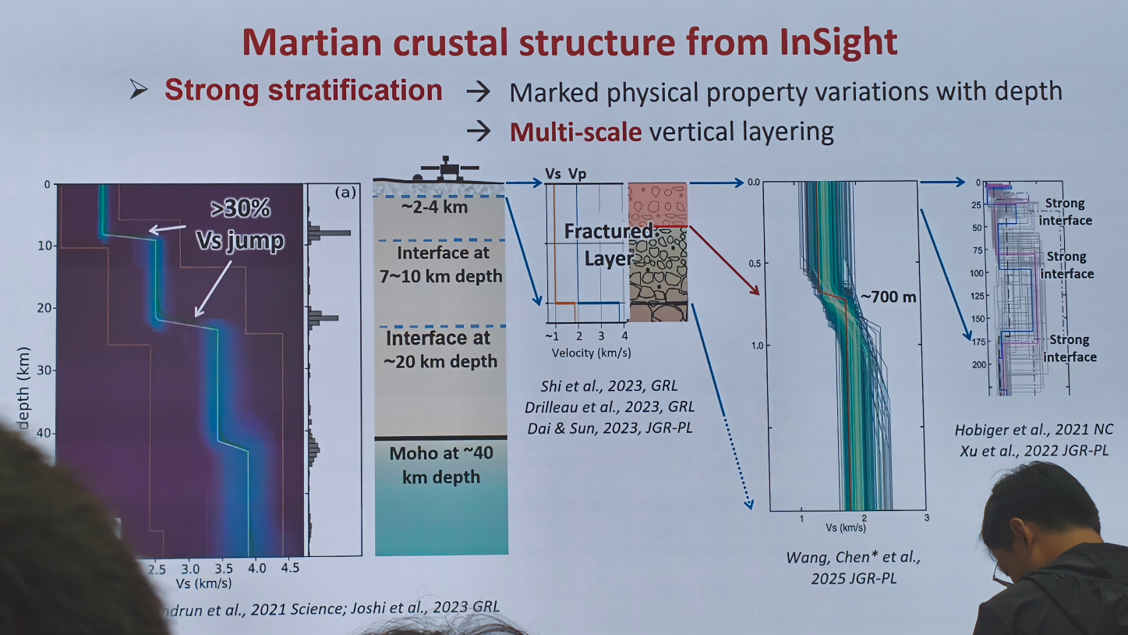
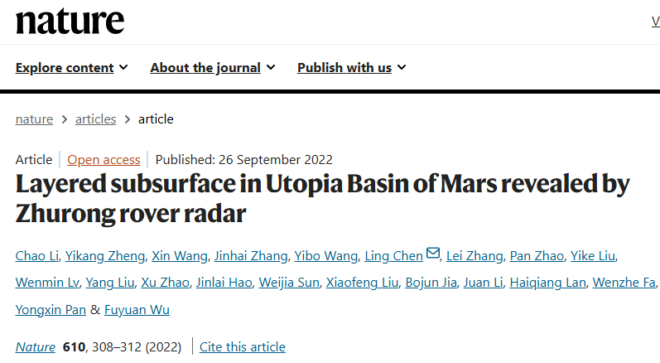
5. 陈凌｜火星内部的多尺度分层与层状结构

Slide 12
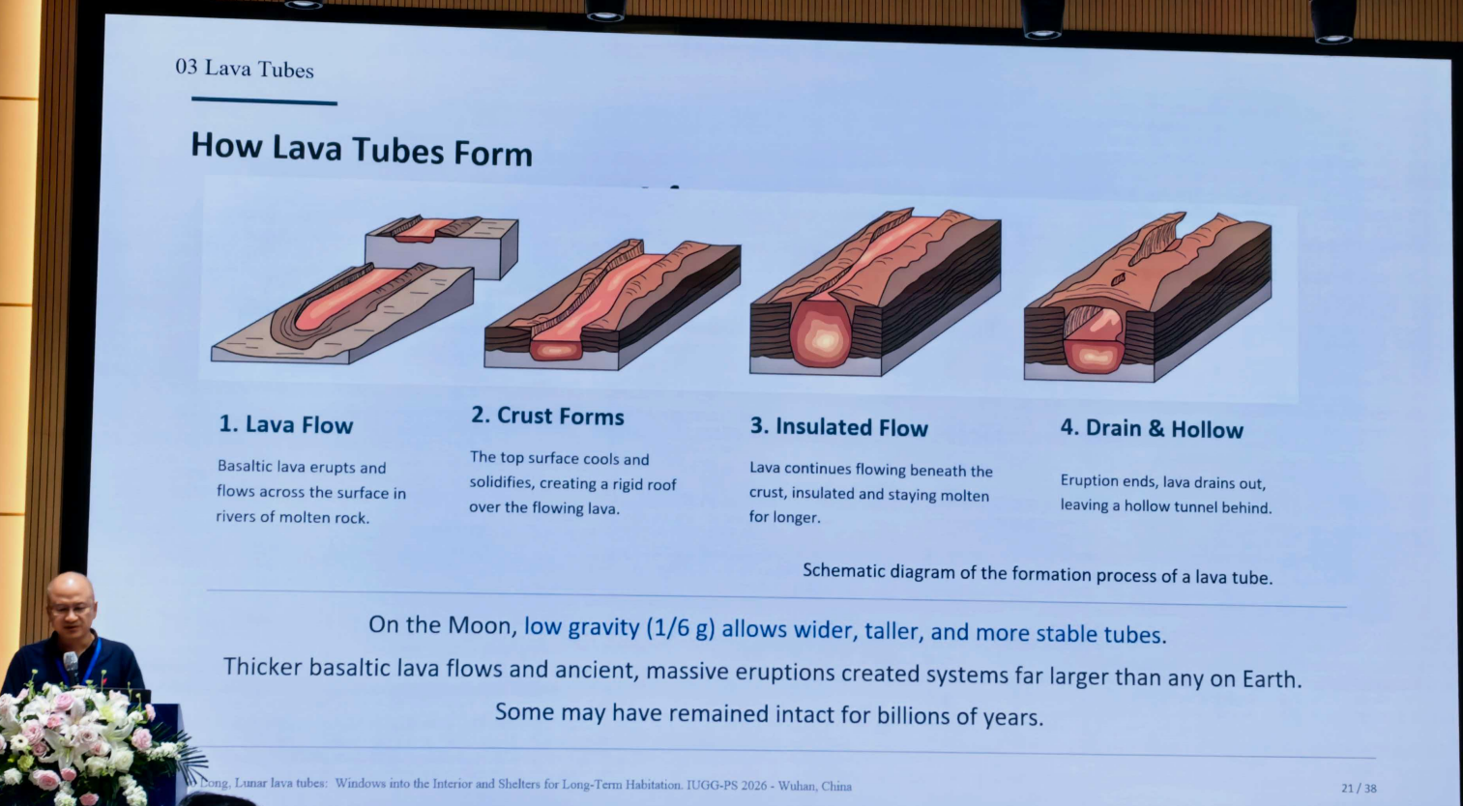
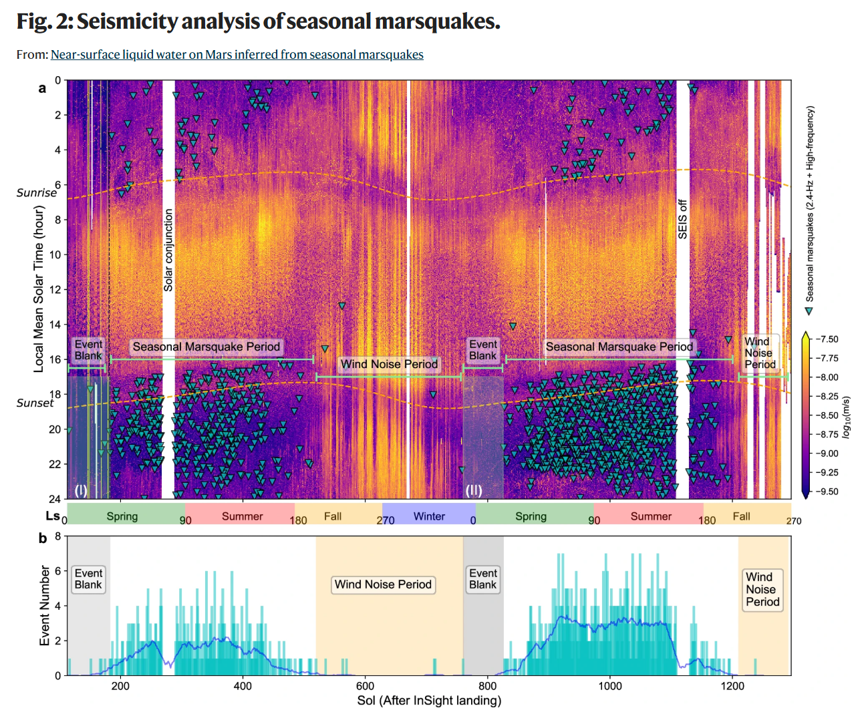
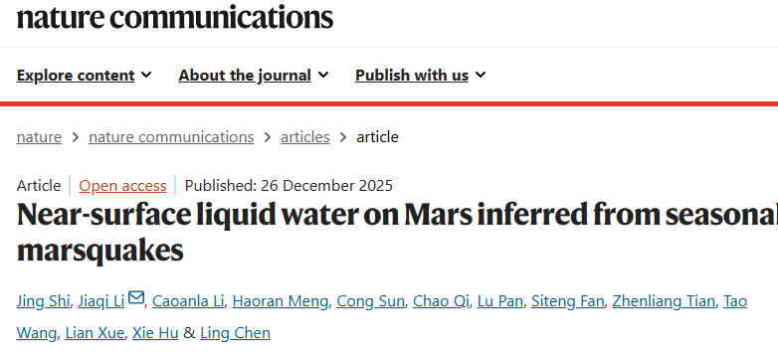
其它
参会后的一些问题/感受：
1. 火震的季节性，会不会只是季节性噪声造成的漏检？
月球熔岩管道

Slide 13
其它
参会后的一些问题/感受：
2. 卫星定位、格林函数互易和一维成像
3. 遥感、摄影测量与AI结合的发展非常快
影像精确定位主要适用于能够确认的新撞击事件，不是所有火震。普通构造火震不一定产生遥感可识别的地表变化
通常新撞击事件可以先用地震和声学信号帮助定位，再由轨道影像确认撞击坑
格林函数互易定理虽然好用，但每个事件的力源机制不同
目前火星一维成像主要基于走时

